Slide 1

Criterios Institucionales
Proceso de Proyecto de Presupuesto
2020
Julio 2019

Slide 2
Marco de Referencia
Programas Presupuestarios
2020

Slide 3
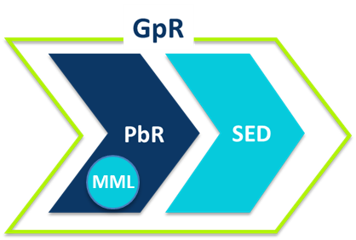
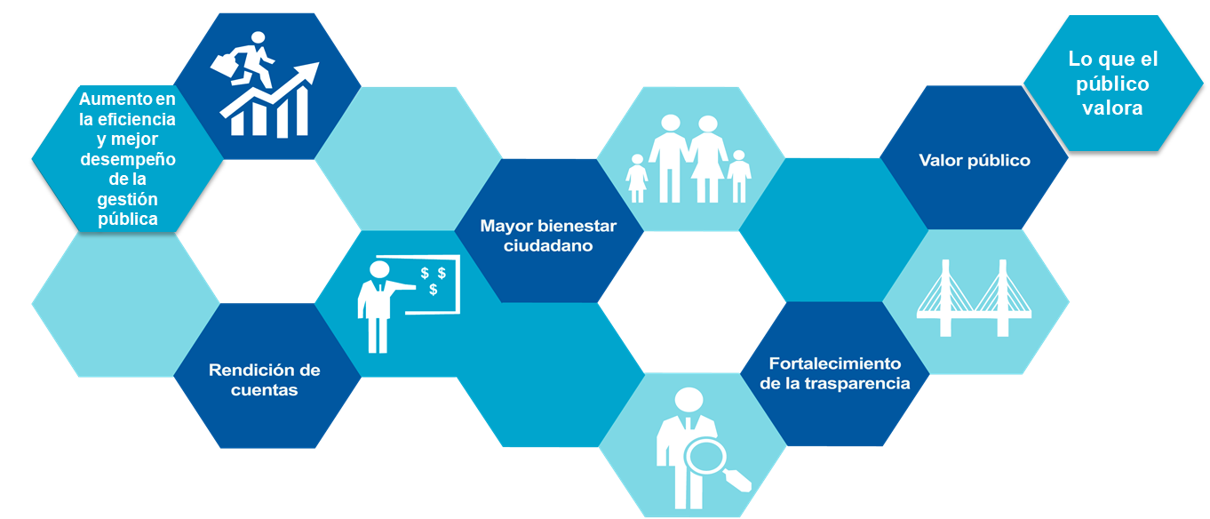
Gestión para Resultados
¿Qué es la Gestión para Resultados?
Es una estrategia de gestión que pone más énfasis en los resultados logrados con la implementación de políticas públicas que en los procedimientos.
Relevante ¿qué se hace?, ¿qué se logra? ¿impacto en el bienestar de la población? es decir, la creación de valor público.

Slide 4
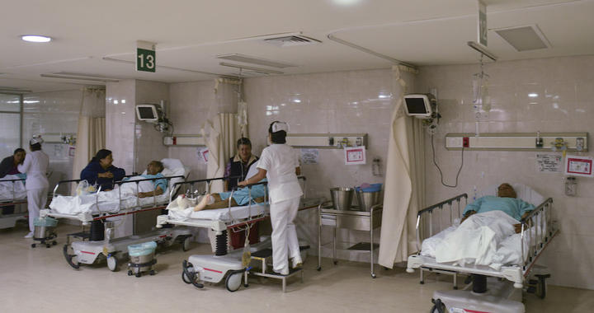

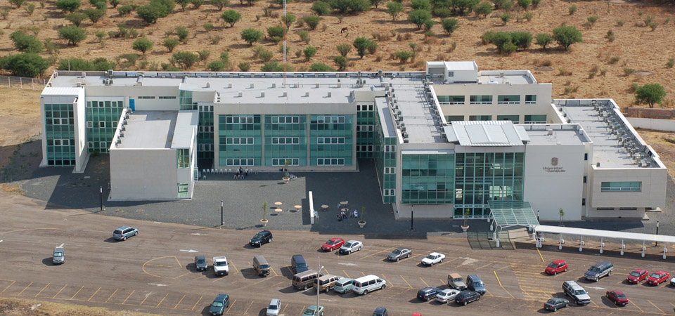


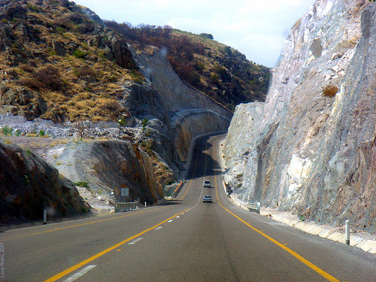
Gestión para Resultados / Valor Público
Valor público “Esfuerzo conjunto entre ciudadano y gobierno en la mejora de la calidad de vida”, es el principal fin del Gobierno.
Disminuir las brechas de desigualdad
Cambios sociales con equidad y sostenibles, que mejoren el nivel de bienestar de las personas.
Valor público Necesidades de la Sociedad
Presupuesto

Slide 5
Gestión para Resultados
Presupuesto basado en Resultados
Herramienta que permite recabar información confiable sobre el ejercicio de los recursos públicos, y que es de gran utilidad en las decisiones que se toman sobre las asignaciones presupuestarias durante el proyecto de presupuesto de egresos.
Metodología del Marco Lógico (MML)
Herramienta que permite el diseño de un programa a partir de la identificación de un problema que afecta a una población objetivo, esta herramienta identifica en forma resumida los objetivos de un programa a través de la Matriz de Indicadores para Resultados (MIR).
Sistema de Evaluación del Desempeño
Es una forma de evaluar y medir el cómo estamos ejerciendo los recursos, nos permite saber si estamos cumpliendo las metas planeadas, tomar decisiones presupuestarias y rendir cuentas.

Slide 6
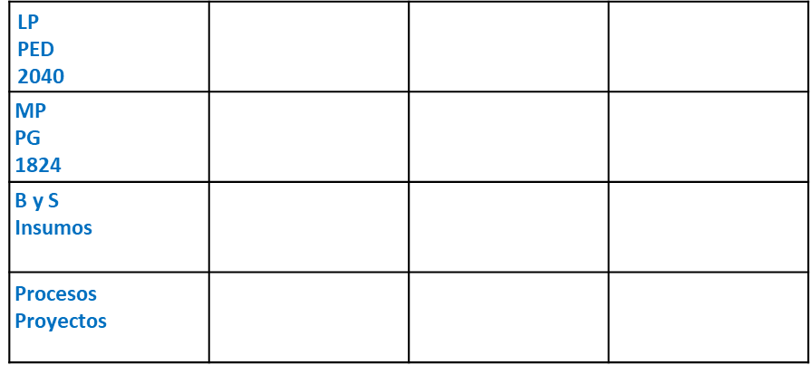
Gestión para Resultados / Programa Presupuestario
¿Cómo atender los problemas en un sector?
Formulando una política pública que consiste en uno o un grupo de Programas Presupuestarios para resolver los problemas que hay en ese sector.
Vínculo entre necesidades sociales y gasto público: Programa Presupuestario.
Programa Presupuestario
Matriz de Indicadores para Resultados
Problema
Resumen Narrativo Indicadores Medios verificación Supuestos
MIR
Fin
Propósito
Componente
Actividad
¿Cuál es la finalidad del programa?
¿Cuál es el impacto que se espera lograr con el programa?
Condiciones externas que deben cumplirse para lograr los objetivos
¿Cómo sabemos que se han cumplido los objetivos?
¿Dónde se encuentra la información?
Objetivos
¿Qué bienes y servicios serán producidos por el programa?
¿Cómo se va hacer para producir esos bienes y servicios?

Slide 7
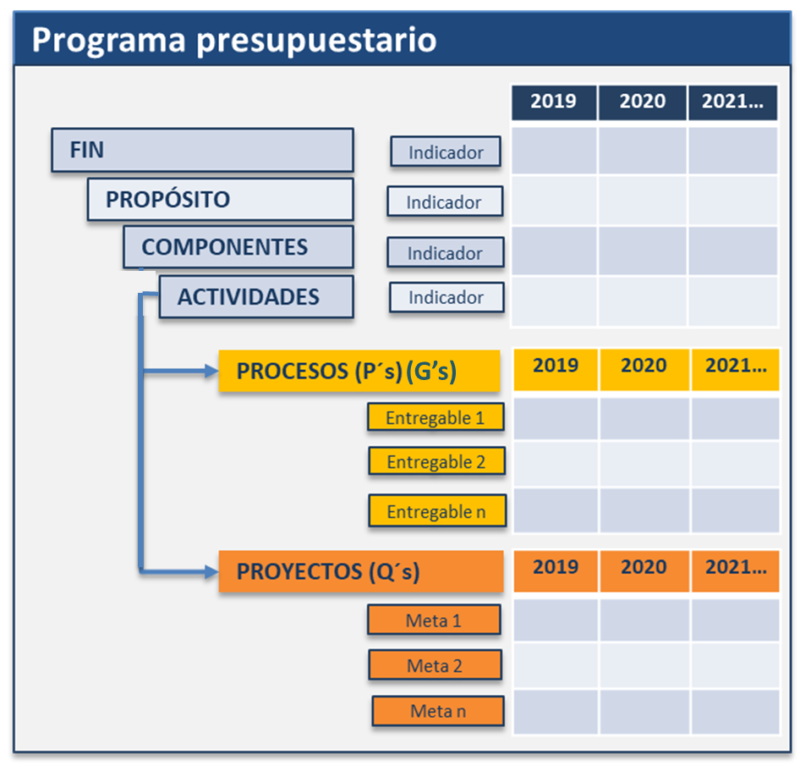
Gestión para Resultados / Estructura Programa Presupuestario

Slide 8
E067 - Trayectoria Académica Consolidada
Resumen Narrativo Indicadores MV Supuestos
FIN
Contribuir a la consolidación de la trayectoria académica de la población estudiantil del Nivel Medio Superior y Nivel Superior del Estado de Guanajuato, mediante el incremento de la matrícula de estudiantes de la Universidad de Guanajuato que egresan y obtienen el grado conforme a lo establecido en los planes de estudio.
Grado promedio de escolaridad de la población de 15 y más años
Encuesta Intercensal. Censo General de Población y Vivienda. Conteo Intercensal.
Las políticas públicas de Educación Media Superior y Superior favorecen las trayectorias académicas.
Suma de monto autorizado P´s, G´s, Q´s
PROPÓSITO
Los estudiantes de la Universidad de Guanajuato permanecen en los programas educativos, egresan y obtienen el grado conforme a los planes de estudio.
Porcentaje de eficiencia terminal global
Porcentaje de titulación
COMPONENTE
Servicios para la regularización y acompañamiento en la trayectoria escolar otorgados a los estudiantes.
Porcentaje de estudiantes que obtienen nota satisfactoria en EGEL
C1, C3
Porcentaje de estudiantes que obtienen nota satisfactoria en la evaluación PLANEA
Porcentaje de Avance Físico del Proceso/Proyecto
Porcentaje de Avance Financiero del Proceso/Proyecto
ACTIVIDADES
P2855 Administración de la trayectoria del estudiante
252
253
254
256
Tutorías otorgadas a estudiantes de nivel medio superior y nivel superior por profesores de la Universidad
Notas satisfactorias obtenidas por estudiantes en el EGEL
Estudios de seguimiento a egresados realizados
Notes:
Ok. Evento de reconocimiento de los alumnos destacados del CNMS
No OK, ya que no permite identificar a que entregable apoyará con el recurso solicitado.Apoyo en actividades de trayectoria académica

Slide 9
PROGRAMAS PRESUPESTARIOS/ Universidad de Guanajuato
Extensión
E035 - Extensión del conocimiento, arte y cultura
1
Investigación
E040 - Investigación, desarrollo tecnológico e innovación de la Universidad de Guanajuato
2
Cobertura
E066 - Cobertura Educativa de la Universidad de Guanajuato
3
Trayectoria
E067 - Trayectoria Académica Consolidada
4
Vinculación
E068 - Vinculación de la Comunidad Universitaria con los sectores económico y social
5

Slide 10


PROCESOS DE GESTIÓN G´s / Universidad de Guanajuato
M001 - Gestión eficiente y orientada a resultados
G1136 - Gestión efectiva de la Universidad de Guanajuato
1
O001 - Transparencia, Rendición de Cuentas, Evaluación, Control Interno y Fiscalización
2
G2065 - Dirección Estratégica de la Universidad de Guanajuato
R001 - Universidad con sentido humanista y responsabilidad social
3
GR001 - Gestión para la preservación de los Derechos Humanos y el Medio Ambiente
*Nota: Pendiente de asignar número consecutivo al Proceso de Gestión GR001 en el Sistema de Evaluación al Desempeño, por parte de la SFIyA.

Slide 11
PROGRAMA PRESUPESTARIO/ Objetivos
E035 - Extensión del conocimiento, arte y cultura
1
Ampliar y diversificar las oportunidades de acceso a la comunidad universitaria y a la sociedad a los bienes tangibles e intangibles del conocimiento, del arte y la cultura creados individual y colectivamente en el seno de la UG.
Problema | Baja proporción de la comunidad universitaria y de la sociedad accede y fomenta el aprecio por las manifestaciones artísticas y culturales, y participa en actividades de educación continua
Fin | Contribuir a la extensión de la cultura y del conocimiento hacia la sociedad guanajuatense, mediante el incremento de la proporción de la comunidad universitaria y de la sociedad que accede y fomenta las manifestaciones artísticas y culturales, y participa en actividades de educación continua.
Propósito | La comunidad universitaria y de la sociedad que accede y fomenta las manifestaciones artísticas y culturales, y participa en actividades de educación continua, es incrementada.
Componente | C1. Talleres de formación artística impartidos en las sedes universitarias de la UG
 | C2. Eventos artísticos y culturales de alto impacto social de la UG presentados a la población.
 | C3. Infraestructura y equipamiento implementados para el desarrollo de eventos culturales y artísticos.
 | C4. Servicios de producción y publicación de productos editoriales de la Universidad otorgados.
 | C5. Servicios de educación continua impartidos a la sociedad en las sedes universitarias de la UG.

Slide 12
PROGRAMA PRESUPESTARIO/ Objetivos
E040 - Investigación, desarrollo tecnológico e innovación de la UG
2
Fortalecer la sociedad del conocimiento, mediante investigaciones, tecnologías e innovaciones que respondan a las necesidades prioritarias de los diferentes sectores del estado de Guanajuato.
Problema | Una baja proporción de investigaciones, tecnologías e innovaciones desarrolladas por profesores y estudiantes de la Universidad de Guanajuato, responden y se aplican conforme a las demandas y necesidades de los diferentes sectores en el Estado de Guanajuato.
Fin | Contribuir a la construcción de una sociedad del conocimiento, mediante investigaciones, tecnologías e innovaciones desarrolladas por profesores y estudiantes de la UG, que responden y se aplican atendiendo las demandas y necesidades de los diferentes sectores en el estado de Guanajuato.
Propósito | Las investigaciones, tecnologías e innovaciones desarrolladas por profesores y estudiantes de la UG, responden y se aplican atendiendo las demandas y necesidades de los diferentes sectores en el Estado de Guanajuato.
Componente | C1. Avances científicos y tecnológicos difundidos por la Universidad de Guanajuato.
 | C2. Investigadores formados en Programas Educativos de Posgrado de calidad, acreditados nacional e internacionalmente.
 | C3. Proyectos de Investigación desarrollados con calidad por los Investigadores de prestigio y Cuerpos Académicos Consolidados.
 | C4. Infraestructura y equipamiento implementados para el desarrollo de las investigaciones, tecnologías e innovaciones.

Slide 13
PROGRAMA PRESUPESTARIO/ Objetivos
E066 - Cobertura Educativa de la Universidad de Guanajuato
3
Incrementar la contribución de la UG a la cobertura educativa del estado de Guanajuato, mediante el aumento de la matrícula de estudiantes en el nivel medio superior y el nivel superior en programas educativos de alta calidad y pertinentes a las demandas de los sectores sociales más estratégicos.
Problema | Una moderada proporción de la matrícula de estudiantes de nivel medio superior y nivel superior de la Universidad de Guanajuato reciben formación en programas educativos de calidad.
Fin | Contribuir a la cobertura educativa del Estado de Guanajuato, mediante el incremento de la matrícula de estudiantes en el Nivel Medio Superior y el Nivel Superior de la Universidad de Guanajuato en Programas Educativos pertinentes a las demandas de los sectores
Propósito | La matrícula de estudiantes en el Nivel Medio Superior y el Nivel Superior de la Universidad de Guanajuato en Programas Educativos de calidad es incrementada.
Componentes | C1. Programas Educativos que atienden las demandas de los sectores, con enfoque por competencias, de esquemas flexibles e innovadores reconocidos por la calidad impartidos.
 | C2. Capacitación y certificación de la planta docente en pedagogía, innovación del aprendizaje y competencias digitales otorgada.
 | C.3 Infraestructura y equipamiento implementados para el desarrollo de los Programas Educativos.

Slide 14
PROGRAMA PRESUPESTARIO/ Objetivos
E067 - Trayectoria Académica Consolidada
4
Incrementar el número de estudiantes, del nivel medio superior y nivel superior, que concluye oportunamente su trayectoria académica, con una formación integral de calidad y pertinente y con la más alta competitividad, en congruencia con las áreas disciplinares y los perfiles de egreso de los programas educativos.
Problema | Una baja proporción de estudiantes que forman parte de la matrícula de la Universidad de Guanajuato cuentan con una trayectoria académica satisfactoria, egresan y obtienen el grado conforme a lo establecido en los programas educativos.
Fin | Contribuir a la consolidación de la trayectoria académica de la población estudiantil del Nivel Medio Superior y Nivel Superior del Estado de Guanajuato, mediante el incremento de la matrícula de estudiantes de la Universidad de Guanajuato que egresan y obtienen el grado conforme a lo establecido en los planes de estudio.
Propósito | Los estudiantes de la Universidad de Guanajuato permanecen en los programas educativos, egresan y obtienen el grado conforme a los planes de estudio.
Componente | C1. Apoyos económicos y en especie a estudiantes regulares o en riesgo de deserción otorgados.
 | C2. Servicios para la regularización y acompañamiento en la trayectoria escolar otorgados a los estudiantes.
 | C3. Servicios y promoción de actividades deportivas, artísticas y culturales, de prevención de la salud y la seguridad como parte de la trayectoria académica ofertados a los estudiantes.
 | C4. Infraestructura y equipamiento implementados para el desarrollo de las actividades deportivas, artísticas y culturales, de prevención de la salud y la seguridad de los estudiantes.

Slide 15
PROGRAMA PRESUPESTARIO/ Objetivos
5
E068 - Vinculación de la Comunidad Universitaria con los sectores económico y social
Contribuir a la formación para la vida y el trabajo mediante el fortalecimiento de las competencias genéricas profesionales de los estudiantes y una mayor capacidad de aplicación de sus conocimientos a las necesidades de los sectores productivo, social y gubernamental, sobre todo en función de una inserción social más significativa posterior al egreso.
Problema | Una baja proporción de los estudiantes y profesores de la Universidad de Guanajuato cuenta con oportunidades para fortalecer sus competencias profesionales y aplicar sus conocimientos a las necesidades de los sectores productivo, social y gubernamental.
Fin | Contribuir a la formación integral de la población estudiantil de Nivel Medio Superior y Nivel Superior del estado de Guanajuato mediante el incremento de la proporción de estudiantes y profesores con oportunidades para fortalecer sus competencias genéricas profesionales y aplicar sus conocimientos conforme a las necesidades de los sectores productivo, social y gubernamental.
Propósito | Los estudiantes y profesores de la UG incrementan sus competencias genéricas profesionales y aplican sus conocimientos conforme a las necesidades de los sectores productivo, social y gubernamental.
Componente | C1. Servicios y apoyos para la internacionalización e interculturalidad otorgados a los estudiantes.
 | C2. Eventos que incentivan el liderazgo y el emprendimiento ofertados a los estudiantes.
 | C3. Vinculación con instituciones u organismos afines a la formación y la responsabilidad social para realizar el servicio social, las prácticas profesionales y prestación de servicios, ofertada a los estudiantes y profesores.

Slide 16
Criterios de Presupuestación
Pronóstico de Ingresos y Presupuesto de Egresos
2020

Slide 17
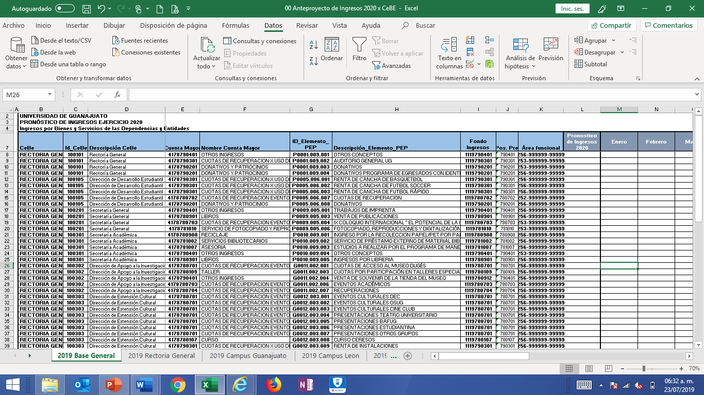
PRONÓSTICO DE INGRESOS
Criterios:
Capturar en el formato excel “Anteproyecto de Ingresos 2020”.
Revisar aranceles y conceptos de ingresos que se tienen registrados para el ejercicio 2019.
Indicar si alguno de ellos ya no será necesario para el próximo ejercicio.
Indicar si se requiere de la creación de algún nuevo arancel.
El recurso estará disponible conforme sea recaudado por el CeGe.
Fecha de entrega: 30 de julio de 2019

Slide 18
PRESUPUESTO DE EGRESOS
Criterios:
Todo recurso presupuestado deberá calendarizarse, distribuyendo el recurso en los 12 meses del ejercicio presupuestal 2020, priorizando la distribución del recurso en el periodo presupuestal que se prevea realizar el pago de los bienes y/o servicios.
Se realizará un cierre mensual mediante el cual aquellas acciones que presenten recursos no comprometidos del periodo en cierre, serán retirados y reasignados para atender otras necesidades institucionales, por lo que el recurso no se cambiará en automático de periodo.
Quienes sean eficientes en el ejercicio del gasto del recurso ordinario tendrán la posibilidad de solicitar una ampliación del mismo con la debida justificación.
Hacer una adecuada calendarización del gasto y ejercicio oportuno de los recursos disponibles mensualmente.

Slide 19
PRESUPUESTO DE EGRESOS/ Gasto Ordinario
Criterio:
Servicios Personales
  Todas aquellas partidas de gasto que integran el salario del personal de base activo, honorarios asimilables a salarios (incluye profesores de tiempo parcial y honorarios puros ordinarios), serán presupuestados por la Dirección de Recursos Humanos (DRH).

Slide 20
PRESUPUESTO DE EGRESOS/ Gasto Ordinario
Criterios:
Operación del padrón vehicular
Existe un padrón vehicular utilitario asignado a la Dirección de Infraestructura y Servicios Universitarios (DISU), el cual está a disposición de toda la Universidad para atender a las distintas actividades propias de sus funciones.
  Para dicho padrón vehicular, la DISU realizará una proyección de consumos y costos estimados para 2020 en los siguientes conceptos y partidas de gasto:
PARTIDA DE GASTO | CONCEPTO
2612 | Combustibles, lubricantes y aditivos para vehículos terrestres
3551 | Mantenimiento y conservación de vehículos terrestres
2961 | Refacciones y accesorios menores de equipo de transporte
3451 | Seguro de bienes patrimoniales
3921 | Otros impuestos y derechos (verificación vehicular)

Slide 21
PRESUPUESTO DE EGRESOS/ Gasto Ordinario
Operación del padrón vehicular
Existe un padrón vehicular utilitario asignado a cada centro gestor, el cual está a su disposición para atender a las distintas actividades propias de sus funciones.
  Para dicho padrón vehicular, cada centro gestor realizará una proyección de consumos y costos estimados para 2020 en los siguientes conceptos y partidas de gasto:
  En lo que respecta a la proyección del costo del seguro y verificación vehicular, esta correrá a cargo de la Dirección de Infraestructura y Servicios Universitarios (DISU).
  Los Centros Gestores solamente deberán calendarizar lo correspondiente a la verificación vehicular.
PARTIDA DE GASTO | CONCEPTO
2612 | Combustibles, lubricantes y aditivos para vehículos terrestres
3551 | Mantenimiento y conservación de vehículos terrestres
2961 | Refacciones y accesorios menores de equipo de transporte
3791 | Otros servicios de traslado y hospedaje (Renta de Estacionamiento)

Slide 22
PRESUPUESTO DE EGRESOS/ Gasto Ordinario
Criterio:
Operación de la Infraestructura tecnológica, software y de comunicaciones
Todos los insumos requeridos para el correcto funcionamiento y operación de la infraestructura tecnológica y de comunicaciones, serán estimados y presupuestados por la Dirección de Servicios y Tecnologías de la Información (DSTI) directamente, en el módulo correspondiente de la plataforma digital implementada para la carga de información del presupuesto de la UG, como requerimientos para la operación de sus actividades operativas.
  Las partidas de gasto quedarán presupuestadas en el respectivo centro gestor de la DSTI y sus procesos sustantivos aplicables que formarán parte de la estructura presupuestal.

Slide 23
PRESUPUESTO DE EGRESOS/ Gasto Ordinario
  Criterio:
  Difusión masiva e institucional
Todos aquellos servicios relacionados con las campañas masivas de promoción y difusión institucional serán estimados y presupuestados por la Dirección de Comunicación y Enlace (DCE) directamente en el módulo correspondiente de la plataforma digital implementada para la carga de información del presupuesto de la UG, como requerimientos para la operación de sus actividades operativas.
  Las partidas de gasto quedarán presupuestadas en el respectivo centro gestor de la DCE y sus procesos sustantivos aplicables que formarán parte de la estructura presupuestal.

Slide 24
PRESUPUESTO DE EGRESOS/ Gasto Ordinario
Criterio:
Procesos Jurídicos
  Todos aquellos servicios requeridos para la atención a los procesos jurídicos en los que se vea inmiscuida la Universidad serán estimados y presupuestados por la Oficina del Abogado General (OAG) directamente en el módulo correspondiente de la plataforma digital implementada para la carga de información del presupuesto de la UG, como requerimientos para la operación de sus actividades operativas.
    Las partidas de gasto quedarán presupuestadas en el respectivo centro gestor de la OAG y sus procesos sustantivos aplicables que formarán parte de la estructura presupuestal.

Slide 25
PRESUPUESTO DE EGRESOS/ Gasto Ordinario
Criterios:
Obra nueva o de continuidad y Mantenimiento de la infraestructura existente
Los proyectos de obra nueva o de continuidad serán programados por la Dirección de Infraestructura y Servicios Universitarios (DISU), para su estimación y presupuestación directamente en el módulo correspondiente del del Sistema Digital de Presupuestación de la UG.
Los requerimientos de mantenimiento preventivo y correctivo de la infraestructura existente en la Universidad serán programados por la Dirección de Infraestructura y Servicios Universitarios (DISU), para la estimación y presupuestación de su plan anual de mantenimiento, directamente en el módulo de la plataforma digital implementada para la carga de información del presupuesto de la UG.
  Las partidas de gasto quedarán presupuestadas en el respectivo centro gestor de la DISU, de los Campus o del CNMS según corresponda, así como sus procesos sustantivos aplicables que formarán parte de la estructura presupuestal.

Slide 26
PRESUPUESTO DE EGRESOS/ Gasto Ordinario
Restricciones del Gasto Ordinario
  El presupuesto asignado para el gasto ordinario, deberá ser destinado exclusivamente a gastos que resulten indispensables para el funcionamiento de la Entidad o Dependencia y que contribuyan a asegurar mayor cobertura, inclusión y equidad educativa entre todos los grupos de la población para la construcción de una sociedad más justa, mediante la prestación de servicios de educación superior; para ello se restringe la aplicación de los siguientes conceptos y partidas de gasto:
Semillas y plantas de ornato,
Arrendamiento de equipo o muebles,
Servicio de laboratorio de fotografía,
Otros servicios (análisis de muestras, asesoría y consultoría, impartición de cursos y talleres, desarrollo de software, y acompañamientos musicales) excepto si son necesarios para cumplir convenios y contratos con terceros o los relacionados con la educación a distancia y el Modelo Educativo.

Slide 27
PRESUPUESTO DE EGRESOS/ Gasto Ordinario
Restricciones del Gasto Ordinario
Ropa de trabajo, excepto la relacionada con la seguridad en el trabajo que se determine importante cubrir para evitar un riesgo o enfermedad laboral, así como la que se haya pactado en los Contratos Colectivos de Trabajo.
Mantenimiento, construcción y remodelación de bienes inmuebles.
Apoyos a equipos deportivos profesionales o semi profesionales.
conciertos artísticos.
Penas convencionales, multas, accesorios y actualizaciones por pagos extemporáneos a terceros institucionales.
Servicios de edecanes y maestros de ceremonia, o gastos relacionados con algún evento que no esté vinculado con los objetivos el Programa.

Slide 28
PRESUPUESTO DE EGRESOS/ Presupuestación por DA´s y EAA´s
Criterios:
Presupuesto de Egresos/Presupuestación directa por Dependencias y Entidades
Todos aquellos conceptos de gasto no considerados en los criterios anteriormente definidos, y que por la naturaleza propia de las funciones de las dependencias administrativas y de las entidades académico-administrativas, sean requeridos y justificados a razón de su planeación orientada a resultados, podrán ser presupuestados directamente en el módulo correspondiente de la plataforma digital implementada para la carga de información del presupuesto de la UG (POA’s, Ingresos propios, etc.).

Slide 29
PRESUPUESTO DE EGRESOS/ Presupuestación por DA´s y EAA´s
Presupuesto de Egresos/Presupuestación directa por Dependencias y Entidades
Contratación de honorarios y la estimación correspondiente para el pago de horas extras. Los conceptos y partidas de gasto para tales efectos son las siguientes:
Estas partidas no podrán presupuestarse del recurso ordinario. Deberá tomarse en consideración que todo lo presupuestado en capítulo 1000 no puede ser disminuido, por lo que se recomienda hacer una adecuada planeación presupuestal.
El AF deberá apegarse a los criterios socializados por DRH, para consulta remitirse al archivo compartido en OneDrive.
Eventos específicos identificados por la dependencia o entidad.
PARTIDA DE GASTO | CONCEPTO
1211 | Honorarios
1212 | Honorarios asimilados
1322 | Prima dominical
1331 | Tiempo extraordinario

Slide 30
Clasificador Funcional del Gasto
Programa Presupuestarios y Componentes
2020

Slide 31
ÁREAS FUNCIONALES / Composición
252 - E067 02 - P2855
Clasificación Funcional del gasto CONAC
Programa Presupuestario
Componente
Proceso asociado al componente
Notes:
Evento de reconocimiento de los alumnos destacados del CNMS

Slide 32
ÁREAS FUNCIONALES / Estructura MIR
FIN
E067.F1 Contribuir a la consolidación de la trayectoria académica de la población estudiantil del Nivel Medio Superior y Nivel Superior del Estado de Guanajuato, mediante el incremento de la matrícula de estudiantes de la Universidad de Guanajuato que egresan y obtienen el grado conforme a lo establecido en los planes de estudio.
1868. Grado promedio de escolaridad de la población de 15 y más años
PROPÓSITO
E067.P1. Los estudiantes de la Universidad de Guanajuato permanecen en los programas educativos, egresan y obtienen el grado conforme a los planes de estudio.
2634. Porcentaje de eficiencia terminal global
2635. Porcentaje de titulación
COMPONENTE
E067.C2. Servicios para la regularización y acompañamiento en la trayectoria escolar otorgados a los estudiantes.
C1, C3
2222. Porcentaje de estudiantes que obtienen nota satisfactoria en EGEL
2636. Porcentaje de estudiantes que obtienen nota satisfactoria en la evaluación PLANEA
ACTIVIDADES
4176. Porcentaje de Avance Físico del Proceso/Proyecto
4177. Porcentaje de Avance Financiero del Proceso/Proyecto
P2855 Administración de la trayectoria del estudiante
252
253
254
256
Tutorías otorgadas a estudiantes de nivel medio superior y nivel superior por profesores de la Universidad
Notas satisfactorias obtenidas por estudiantes en el EGEL
Estudios de seguimiento a egresados realizados
Notes:
Ok. Evento de reconocimiento de los alumnos destacados del CNMS
No OK, ya que no permite identificar a que entregable apoyará con el recurso solicitado.Apoyo en actividades de trayectoria académica

Slide 33
ÁREAS FUNCIONALES / Código Funcional
COD_FUNCIONAL | DESC_FUNCIONAL
252 | EDUCACIÓN MEDIA SUPERIOR
253 | EDUCACIÓN SUPERIOR
254 | POSGRADO
256 | OTROS SERVICIOS EDUCATIVOS Y ACTIVIDADES INHERENTES
381 | INVESTIGACIÓN CIENTÍFICA
382 | DESARROLLO TECNOLÓGICO
383 | SERVICIOS CIENTÍFICOS Y TECNOLÓGICOS
384 | INNOVACIÓN
Notes:
Evento de reconocimiento de los alumnos destacados del CNMS

Slide 34
ÁREAS FUNCIONALES / Combinaciones
ACTIVIDADES SUSTANTIVAS
252
253
254
E066 Cobertura educativa de NMS y NS con calidad.
E067 Trayectoria académica consolidada.
E068 Vinculación de la Comunidad Universitaria con los sectores económico y social.
Excepción:
En el caso específico del programa presupuestario E068 “Vinculación de la Comunidad Universitaria con los sectores económico y social”, tanto para NMS como para NS, para el Proceso-Proyecto denominado “Gestión de contratos de prestación de servicios y vinculación que otorgue la UG a favor de terceros” la combinación deberá ser 256-E06803-P2859.
254
E040 Investigación, desarrollo tecnológico e innovación de la UG.
E04002 Investigadores formados en Programas Educativos de
Posgrado de calidad, acreditados nacional e internacionalmente.

Slide 35
ÁREAS FUNCIONALES / Combinaciones
ACTIVIDADES SUSTANTIVAS
E040 Investigación, desarrollo tecnológico e innovación de la UG.
E04001 Avances científicos y tecnológicos difundidos.
E04003 Infraestructura y equipamiento implementados para el
desarrollo de las investigaciones, tecnologías e innovaciones.
E04004 Equipamiento renovado e infraestructura construida para
el desarrollo de las investigaciones, tecnologías e innovaciones.
381, 382, 383, 384
256
E035 Extensión del conocimiento, arte y cultura hacia la sociedad.
Excepción:
En el caso específico de los PE con área del conocimiento de Artes, el programa presupuestario E035 “Extensión del conocimiento, arte y cultura hacia la sociedad”, para el componente 01 y 02 la clasificación funcional del gasto puede ser 253 derivado de la actividad sustantiva de los PE que se imparten, por lo cuál la combinación podrá ser la siguiente:
253-E03501-P2861 Talleres de formación artística impartidos en las Sedes Universitarias de la UG.
253-E03502-P0847 Eventos artísticos y culturales de alto impacto social de la UG presentados a la población.

Slide 36
ÁREAS FUNCIONALES / Combinaciones
ACTIVIDADES DE GESTIÓN
256
R001 Gestión para la preservación de los Derechos Humanos y el Medio Ambiente.
M001 Gestión eficiente y orientada a resultados.
O001 Transparencia, Rendición de Cuentas, Evaluación, Control Interno y Fiscalización.
Procesos de Gestión en SED de SFIyA: G1, G2 y G3
G1 - G1136 Gestión efectiva de la Universidad de Guanajuato, incluye: M001, M00102, M00103, M00104, M00105, M00106, M00107, M00108, M00109 y M00110.
G2 - G2065 Dirección Estratégica de la Universidad de Guanajuato, incluye: O00101, O00102, O00103, O00104, O00105, O00107, O00108.
G3 – GR001 Gestión para la preservación de los Derechos Humanos y el Medio Ambiente, incluye: R00101, R00102.

Slide 37
Modificación para PbR 2020
ACTUALIZACIÓN PbR 2020

Slide 38
Modificación para PbR 2020
ACTUALIZACIÓN PbR 2020

Slide 39
Modificación para PbR 2020
ACTUALIZACIÓN PbR 2020

Slide 40
CRITERIOS GENERALES/ Determinación de AF PbR 2020
Principales conceptos de gastos en relación al Área Funcional PbR 2020:
Mantenimiento de bienes muebles e inmuebles para espacios destinados al desarrollo los PE (salones, centro de cómputo, laboratorios de docencia): E06603 “Habilitación, Mantenimiento y conservación de bienes muebles e inmuebles para el desarrollo de PE” (252, 253 o 254).
Adquisición de equipo y mantenimiento de bienes muebles e inmuebles para espacios destinados para el desarrollo de las actividades deportivas, artísticas y culturales, de prevención de la salud y la seguridad por los estudiantes: E06704 “Equipamiento para la Trayectoria Académica” y “Habilitación, Mantenimiento y conservación de bienes muebles e inmuebles para la Trayectoria Académica” (252, 253 o 254).
Adquisición de equipo y mantenimiento de bienes muebles e inmuebles para espacios destinados para el desarrollo de las investigaciones, tecnologías e innovaciones: E04004 “Equipamiento para la investigación, desarrollo tecnológico e innovación” y “Habilitación, mantenimiento y conservación de bienes muebles e inmuebles para la investigación, desarrollo tecnológico e innovación” (381, 382, 383 y 384).
Mantenimiento de bienes inmuebles (pintura, lámparas, material eléctrico, etc.), Mantenimiento de Bienes muebles (mantenimiento de equipo y/o mobiliario), artículos para limpieza, fertilizantes, fumigación, jardinería, entre otras: AF 256-M00106-G1136.

Slide 41
CRITERIOS GENERALES/ Determinación de AF PbR 2020
Principales conceptos de gastos en relación al Área Funcional PbR 2020:
Prendas de seguridad para personal para prevención de riesgos laborales, botiquines para el personal, capacitación de personal administrativo, entre otras: AF 256-M00103-G1136.
Adquisición de mobiliario y/o equipo para personal administrativo, adquisición de pilas para equipos, pago de garrafones de agua, galletas, café, agua embotellada, azúcar, etc., para uso en el área administrativa, entre otras: AF 256-M00104-G1136.
Software administrativo: AF 256-M00105-G1136.
Refacciones y accesorios menores de equipo de transporte, Mantenimiento y conservación de vehículos, Seguro y/o verificaciones de equipo de transporte, Pensión de vehículos, Combustible exclusivo para mensajería de las entidades, entre otras: AF 256-M00107-G1136.
Adquisición y/o recarga de extintores, cámaras de vigilancia, contratación de servicio externo de seguridad, seguros de bienes patrimoniales, entre otras: AF 256-M00108-G1136.

Slide 42
CRITERIOS GENERALES/ Determinación de AF PbR 2020
Principales conceptos de gastos en relación al Área Funcional:
Gastos de viáticos de los Titulares de las Entidades: AF 256-M00110-G2065.
Control de Residuos peligrosos: AF 256-R00102- GR001.
PARTIDAS INDIRECTAS PARA PbR 2020, Área funcional sustantiva de cada CeGe:
  2111 Materiales y útiles de oficina.
  2141 Materiales y útiles de tecnologías de la información.
  2231 Utensilios para el servicio de alimentación.
  3111 Servicio de Energía Eléctrica.
  3131 Servicio de Agua.
  3141 Servicio de Telefonía Tradicional.
  3151 Servicio de Telefonía Celular.
  3171 Servicios de acceso a internet.
  3181 Servicio postal.
  3221 Arrendamiento de edificios y locales.
  3363 Servicio de Fotocopiado.
Nota: Estos criterios no son aplicables para capítulo 1000, en ese caso consultar con la Dirección de Recursos Humanos.

Slide 43
AREAS FUNCIONALES / Capítulo 1000
Supuestos | Campus | Fondo | CeGes | PosPre | Área Funcional |  |  | E.PEP
 |  |  |  |  | 1er nivel | 2do nivel | 3er nivel | Año | Programa
PTP que imparten cátedra en PE de NMS y Licenciatura, cursos de verano e invierno. | NMS | Diferente a subsidio | - | 1211, 1212 | 252 | E06602 | P2853 | ##. | P####.###.###
 | NS |  | - |  | 253 | E06602 | P2853 | ##. | P####.###.###
PTP que imparten cursos de extensión | NMS | Diferente a subsidio | - | 1211, 1212 | 256 | E03505 | P2863 | ##. | P####.###.###
 | NS |  | - |  | 256 | E03505 | P2863 | ##. | P####.###.###
 | RG |  | - |  | 256 | E03505 | P2863 | ##. | P####.###.###
PTP que imparten en posgrado (especialidades, maestría, doctorado) | NMS | N/A | N/A
 | NS | Ingresos de Posgrado | - | 1211, 1212 | 254 | E04002 | P0844 | ##. | P0701.001
 | RG | N/A | N/A
Técnicos Académicos adscritos a Divisiones, Departamento o Escuelas de NMS | NMS | - | - | - | 252 | E06601 | P2852 | ##. | P0201
 | NS | - | - | - | 253 | E06601 | P2852 | ##. | P0201

Slide 44
AREAS FUNCIONALES / Capítulo 1000
Supuestos | Campus | Fondo | CeGes | PosPre | Área Funcional |  |  | E.PEP
 |  |  |  |  | 1er nivel | 2do nivel | 3er nivel | Año | Programa
Entrenador | NMS | - | - | - | 252 | E06703 | P2856 | ##. | P0201
 | NS | - | - | - | 253 | E06703 | P2856 | ##. | P0201
 | RG |  | - | - | 253 | E06703 | P2856 | ##. | P0201
Asistente de Bibliotecas | NMS | - | - | - | 252 | E06601 | P2852 | ##. | P0201
 | NS | - | - | - | 253 | E06601 | P2852 | ##. | P0201
 | RG | - | - | - | 253 | E06601 | P2852 | ##. | P0201
OSUG |  | 1119910101 | 100303 | - | 256 | E03502 | P0847 | ##. | P0201
Auxiliar de ventanilla, Encargado de ventanilla en Campus y CNMS | NMS | - | - | - | 252 | E06702 | P2855 | ##. | G0201
 | NS | - | - | - | 253 | E06702 | P2855 | ##. | G0201
Auxiliar de ventanilla, Encargado de ventanilla en RG | RG | - | - | - | 253 | E06702 | P2855 | ##. | G0201
Asistente de Difusión Cultural |  | - | - | - | 256 | E03502 | P0847 | ##. | P0201
Tipográfico |  | - | - | - | 256 | E3504 | P2862 | ##. | P0201
Demás puestos en Rectoría General, Rectorías de Campus y Dirección del Colegio del Nivel Medio Superior | NMS | - | - | - | Asignada a Centro Gestor |  |  | ##. | G0201
 | NS | - | - | - |  |  |  | ##. | G0201
 | RG | - | - | - |  |  |  | ##. | G0201
Actividades admistrativas y operación de laboratorios y bibliotecas para Cursos de Extensión y Posgrado. | NMS | Diferente a subsidio | - | 1211, 1212 | 256 | E03502 | P0847 | ##. | P####.###.###
 | NS Extensión |  | - |  | 256 | E03502 | P0847 | ##. | P####.###.###
 | NS Posgrado |  | - |  | 254 | E04002 | P0844 | ##. | P0701.001
 | RG |  | N/A
Cursos de Extensión y Posgrados (actividades de admón específicas, excepto limpieza y vigilancia) | NMS | Diferente a subsidio | - | - | 256 | E03502 | P0847 | ##. | P####.###.###
 | NS Extensión |  | - | - | 256 | E03502 | P0847 | ##. | P####.###.###
 | NS Posgrado |  | - | - | 254 | E04002 | P0844 | ##. | P0701.001
 | RG |  | N/A
Convenios y POA's | Se atenderá a la estructura presupuestal asignada por la DRF

Slide 45
AREAS FUNCIONALES / Capítulo 1000
PAGOS ADICIONALES POR ACTIVIDADES EXTRAORDINARIAS
Tiempo extraordinario por cursos de extensión y posgrados, (operación de laboratorios y bibliotecas) | NMS | Diferente a subsidio | - | 1211, 1212 | 256 | E03502 | P0847 | ##. | P####.###.###
 | NS Extensión |  | - |  | 256 | E03502 | P0847 | ##. | P####.###.###
 | NS Posgrado |  | - |  | 254 | E04002 | P0844 | ##. | P0701.001
Tiempo extraordinario por intendencia en cursos de extensión y posgrados. | NMS | Diferente a subsidio | - | 1211, 1212 | 256 | M00106 | G1136 | ##. | P####.###.###
 | NS Extensión |  | - |  | 256 | M00106 | G1136 | ##. | P####.###.###
 | NS Posgrado |  | - |  | 256 | M00106 | G1136 | ##. | P0701.001
Tiempo extraordinario por vigilancia en cursos de extensión y posgrados. | NMS | Diferente a subsidio | - | 1211, 1212 | 256 | M00108 | G1136 | ##. | P####.###.###
 | NS Extensión |  | - |  | 256 | M00108 | G1136 | ##. | P####.###.###
 | NS Posgrado |  | - |  | 256 | M00108 | G1136 | ##. | P0701.001
Tiempo extraordinario y contratos por vigilanca (Guardias) | NMS | - | - | 1211, 1212 | 256 | M00108 | G1136 | ##. | G0201
 | NS | - | - |  | 256 | M00108 | G1136 | ##. | G0201
 | RG | - | - |  | 256 | M00108 | G1136 | ##. | G0201
Prima dominical | NMS | - | - | 1211, 1212 | 256 | M00108 | G1136 | ##. | G0201
 | NS | - | - |  | 256 | M00108 | G1136 | ##. | G0201
 | RG | - | - |  | 256 | M00108 | G1136 | ##. | G0201
Tiempo extraordinario y contratos por actividades de limpieza, intendencia y mantenimiento (No Guardias). | NMS | - | - | 1211, 1212 | 256 | M00106 | G1136 | ##. | G0201
 | NS | - | - |  | 256 | M00106 | G1136 | ##. | G0201
 | RG | - | - |  | 256 | M00106 | G1136 | ##. | G0201
Prefectura | NMS | - | - | 1211, 1212 | 252 | E06601 | P2852 | ##. | -
 | NS | - | - |  | 253 | E06601 | P2852 | ##. | -
Exámenes de regularización, no cubiertos en el año correspondiente | NMS | Diferente a subsidio | - | 1211, 1212 | 252 | E06602 | P2853 | ##. | P####.###.###
 | NS |  | - |  | 253 | E06602 | P2853 | ##. | P####.###.###
T.E Operadores en actividades ordinarias | NMS | - | - | 1211, 1212 | 256 | M00107 | G1136 | ##. | G0201
 | NS | - | - |  | 256 | M00107 | G1136 | ##. | G0201
 | RG | - | - |  | 256 | M00107 | G1136 | ##. | G0201

Slide 46
Normatividad Aplicable
Constitución Política de los Estados Unidos Mexicanos"
Ley General de Contabilidad Gubernamental"
Ley de Fiscalización y Rendición de Cuentas de la Federación"
Ley Federal de Transparencia y Acceso a la Información Pública"
Ley de Disciplina Financiera de las Entidades Federativas y los Municipios"
Ley del Presupuesto General de Egresos del Estado de Guanajuato"
Ley para el Ejercicio y Control de los Recursos Públicos para el Estado y los Municipios de Guanajuato"
Ley de Transparencia y Acceso a la Información Pública para el Estado de Guanajuato"
Ley de Fiscalización Superior del Estado de Guanajuato"
Lineamientos Generales de Racionalidad, Austeridad y Disciplina Presupuestal

Slide 47
CALENDARIO/ Actividades proceso proyecto de presupuesto 2020
Fechas de cumplimiento
No. | Actividad | Fecha Inicio | Fecha Término | Medio de Integración | Responsable
1 | Integración del pronóstico de ingresos 2020 | 28/06/19 | 30/07/19 | Formato "Anteproyecto de ingresos 2020" enviado vía correo electrónico. | Campus, Colegio de Nivel Medio Superior y Dependencias Centrales
2 | Captura del proyecto de presupuesto de egresos 2020 | 12/08/19 | 16/08/19 | Plataforma https://as14consultores.com/ug/ | Campus, Colegio de Nivel Medio Superior y Dependencias Centrales
3 | Envío oficio de formalización del proyecto de presupuesto 2020 | 02/09/19 | 6/09/19 | Oficio dirigido al Director de Recursos Financieros, con copia a la Dirección de Planeación. | Campus, Colegio de Nivel Medio Superior y Dependencias Centrales

Slide 48
DIRECTORIO/ Enlaces proceso proyecto de presupuesto 2020
Enlaces Dependencias Centrales
Dirección de Planeación
Nombre | Correo | Tema | Ext.
Dr. Salvador Hernández Castro | hernasa@ugto.mx | Director de Planeación | 3042
Ma del Rocío Valencia Olvera | rociovo@ugto.mx | Clasificador funcional del Gasto | 3060
Jeny Alonso Guerrero | jenyag@ugto.mx | Clasificador funcional del Gasto | 3046
Gladys Judith García Ruiz | gj.garcia@ugto.mx | Clasificador funcional del Gasto | 3047
Dirección de Recursos Financieros
Nombre | Correo | Tema | Ext.
C.P. Pedro Rocha Montalvo | rochamontalvo@ugto.mx | Director de Recursos Financieros | 4132
María Gloria Gil Santini | gloria.gill@ugto.mx | Presupuesto de Egresos | 4151
Rafael Ixta Ortega | r.ixta@ugto.mx | Presupuesto de Ingresos | 4136
David Hernández Hernández | david.hdzhdz@ugto.mx | Consolidación Contable | 4171
Dirección de Recursos Humanos
Nombre | Correo | Tema | Ext.
Dr. Edgar René Vázquez González | edgar10@ugto.mx | Director de Recursos Humanos | 4009
Martha Guadalupe Pérez García | perezmg@ugto.mx | Capítulo 1000 | 4046

Slide 49


